Slide 1
WMS系统整体解决方案
演 讲 人：刘志强
演示时间：2008年6月

Slide 2
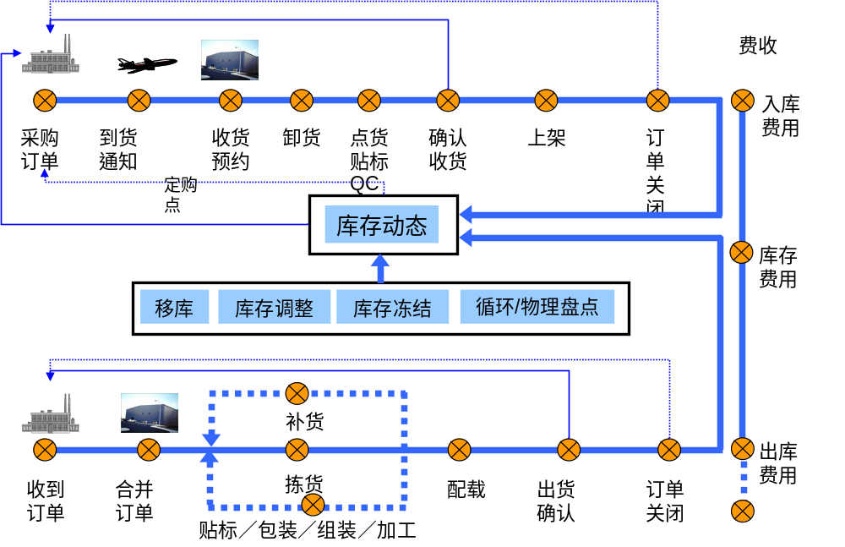
仓储系统模型

Slide 3
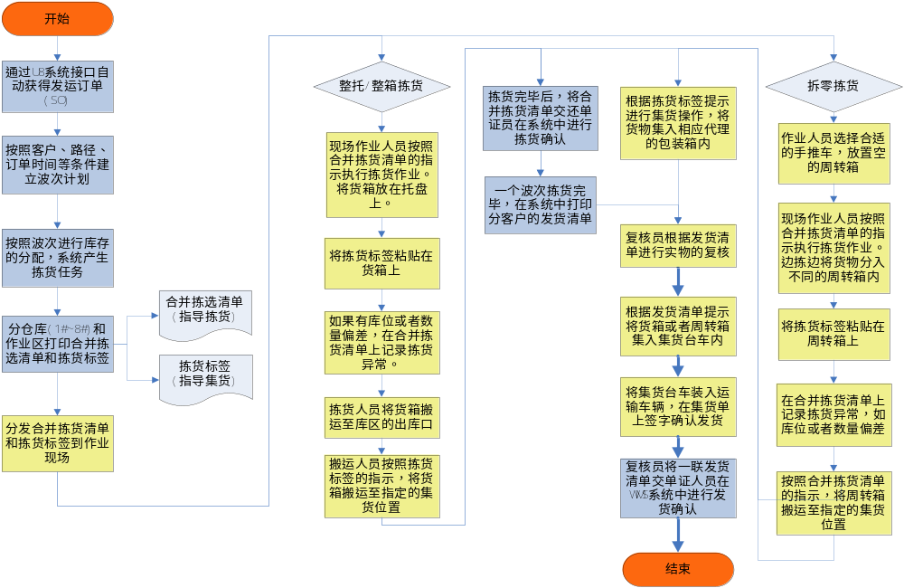
作业策略与流程规划
流程规划
  收货流程
  上架流程
  拣货与补货流程
  包装流程
  发货流程
作业策略
  上架策略
  拣货策略
SAMPLE
项目实施过程中，我们将协助客户建立每一个作业方式的标准作业流程(SOP)。

Slide 4




























Super-WMS系统设计思想
——以流程驱动为中心的作业策略
生产管理
仓库管理/报表
生产管理
采购订单
库存余量
生产计划
入库通知单
库存调整
预配分配
入库通知单
库存转移
收货
库存盘点
加工组装
拣货补货
质量检验
库存冻结
安全库存
发货
上架
库存交易
配送管理
客户档案
产品包装
费用类型
计费协议
批次属性
库区库位

Slide 5
基础管理
核心能力
客户
货主／发货人／收货人／承运人／结算实体
Storage Keeping Unit(SKU) 库存的最小单位， 是仓库管理跟踪的最主要标识。需定义产品的品名、重量、体积等属性
在以服务、准确、透明和效率为根本出发点的仓储管理系统中，基础信息的设置起着至为重要的作用。而在以库存为出发点的系统中，基础信息设置不过是一些基础信息的记录，而起不到“配置” 整个系统的作用。
一个原则：
Garbage In, Garbage Out
产品
库位
库位的设置将直接影响操作的效率，包括库位的路径、容量、类型、属性、使用等
区域
为了实现仓库管理的“相对集中”原则，并实现有效的任务管理，需要将库位按照进与出设定为不同的区域。
包装是实现物流企业标准化运作的一个前题，标准化的包装能够提高处理的效率和准确度。但如何处理非标准化包装也是仓库管理系统必须考虑的问题
包装
批次属性
为了方便管理，为每一个产品设定不同的批次属性，例如生产日期，失效日期，产地等，以满足不同的库存管理需求。

Slide 6
基础管理
——业务管理规则设置
上架规则
预配规则
  最短路径原则、周转率原则
  产品属性原则（重量、体积）
  产品相对集中原则、包装规则等
  制定批次与锁库管理。
  自动校验订单的满足状况，实
  现为客户预留库存的目的
库存周转规则
分配规则
  先进先出
  先到期先出
  任意批次属性组合进行库存周转
  库位提示和交叉任务提醒，提高
  拣选效率
  提高仓库的空间利用率。

Slide 7



入库管理
上架
收货确认
上架是作业效率的核心
库位自动指派原则
上架规则设置
到货通知
收货管理
入库明细查询
收货费用的产生
ASN到货通知管理
收货任务清单管理
储存库位预约
生成收货差异报告

Slide 8
入库管理
——入库流程
采购订单 （PO）
到货通知 （ASN）
自动码盘
是否盲收
是
否
规则入库 （库位预约）
不合格
质量检验
取消收货
合格
打印收货报告/上架任务清单
RF收货
收货/上架确认

Slide 9
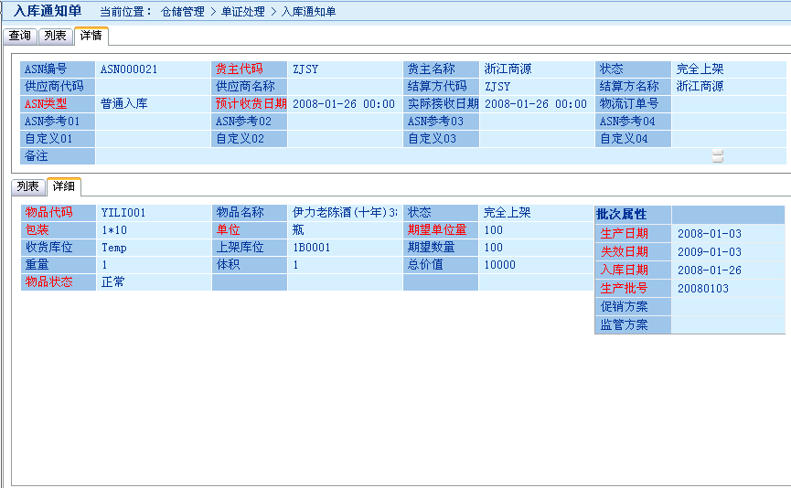
入库管理
——上架与入库
入库通知单

Slide 10
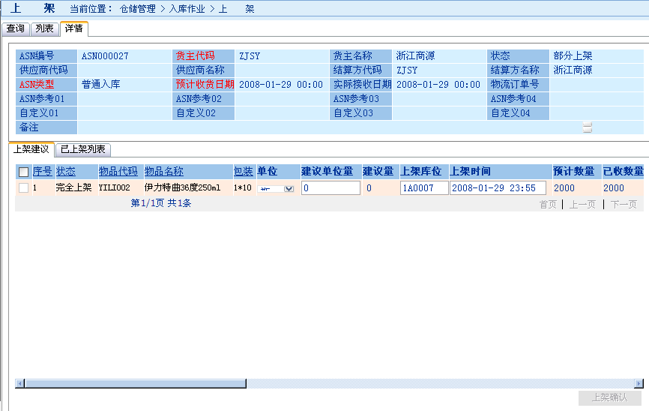
入库管理
——上架与入库
货品上架

Slide 11
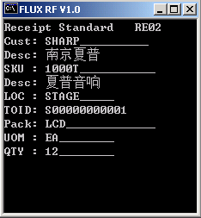
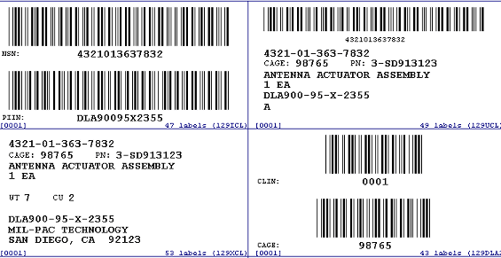
RF收货入库
条形码标签可以在不同的包装级别产生. 操作人员只需通过扫描标签高效地完成收货和上架操作。
加速收货和上架流程，提高操作的准确度.

Slide 12

出库管理
订单处理
订单处理（合并、分拆）
先进先出分配规则
指定批号出货
按包装规则分配
库存锁定，避免库存交叉使用
分配库存
拣货作业
拣货策略与拣货模式
  订单拣货、批量拣货、波次拣货
出库查询
计费管理
支持RF、电子标签拣选
发货

Slide 13
出库管理
——出库流程
发运订单 （SO）
分配规则
订单处理
订单发货
批量发货
波次发货
RF扫描
拣货清单 （拣货作业）
电子标签系统
发货

Slide 14
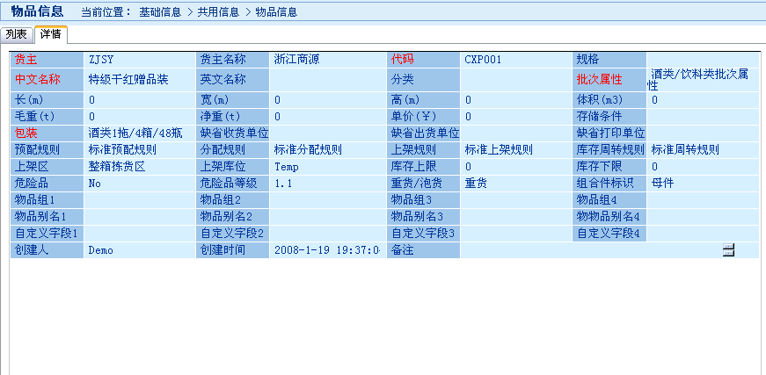
发货管理
拣货位灵活设置
  方便性、专属性原则
安全库存管理
  设定库存上下限，达到或超出时，系统自动提醒进行补货。
实时库存管理
  进行仓储业务的同时可实时获取及时库存信息。
仓位跟踪管理
  仓库、仓位动态、图形化跟踪查询。
安全库存
管理

Slide 15
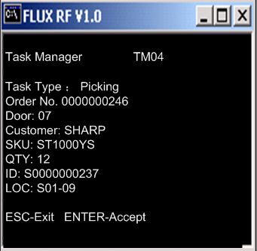
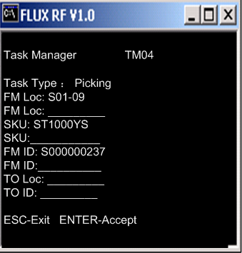
RF拣货发货
以条形码作为跟踪单元，平滑衔接拣货、集货、装车、发货环节。
提高拣货效率，保证拣货准确性

Slide 16
库存管理
核心能力
库存余量
多角度的灵活的库存余量查询，以满足不同角度的管理需要
货主／产品， 库位， 批次
库存交易
完整的库存交易历史，将每一项活动的内容、时间、操作人都详细地记录下来。可以以此作为作业统计的重要依据。
服务：向客户提供库存动态报告。
准确：详细准确的库存交易历史，灵活的循环盘点功能，在循环盘点中使用无线设备进行数据的采集。
透明：多角度的库存查询与分析，了解库存的每一个细节
效率：支持无线方式的库存管理
库存移动
为了提高空间利用率或者方便拣货而对商品在仓库内进行合理的移动
库存冻结
可能由于种种原因需要对库存进行冻结，例如商品损坏，保税货物，质量检验，客户通知，应收账款等原因。并在同等条件下可以对库存进行解冻。
库存调整
当系统记录的库存与实际库存发生偏差时，需要提供工具以对系统库存进行及时的调整。
库存转移
在VMI管理模式下，伴随着出货通知是货物所有权的转移。需要系统提供功能以实现库存在不同货主之间的转移。

Slide 17
库存管理的5级模式
  客户CUSTOMER
  产品SKU
  批次LOT
  库位LOCATION
  跟踪号TRACE ID

Slide 18
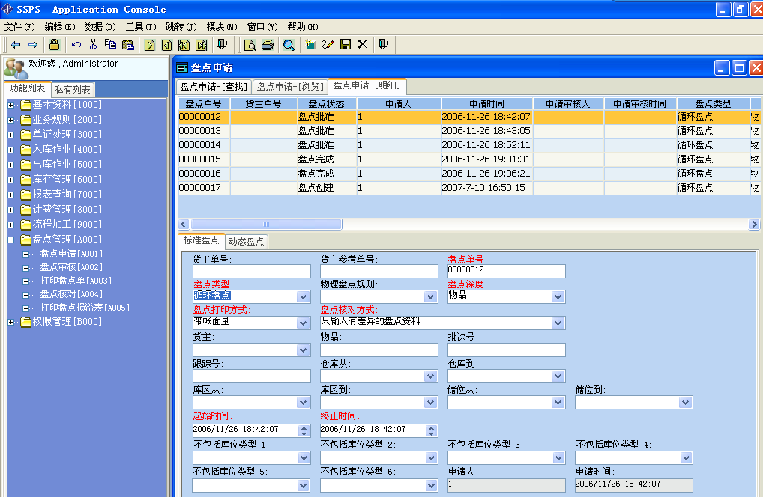
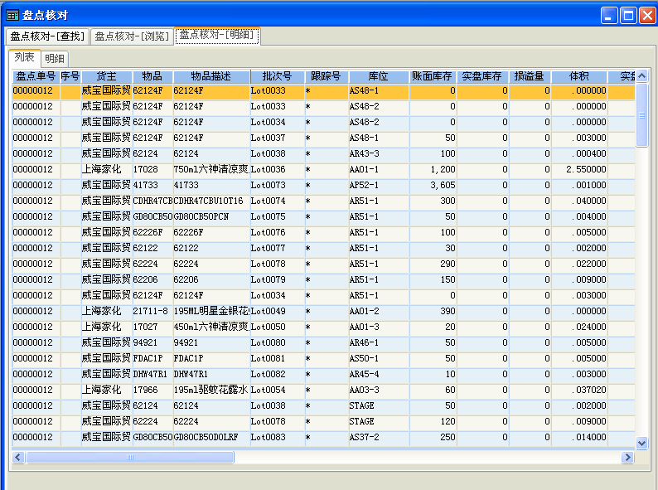
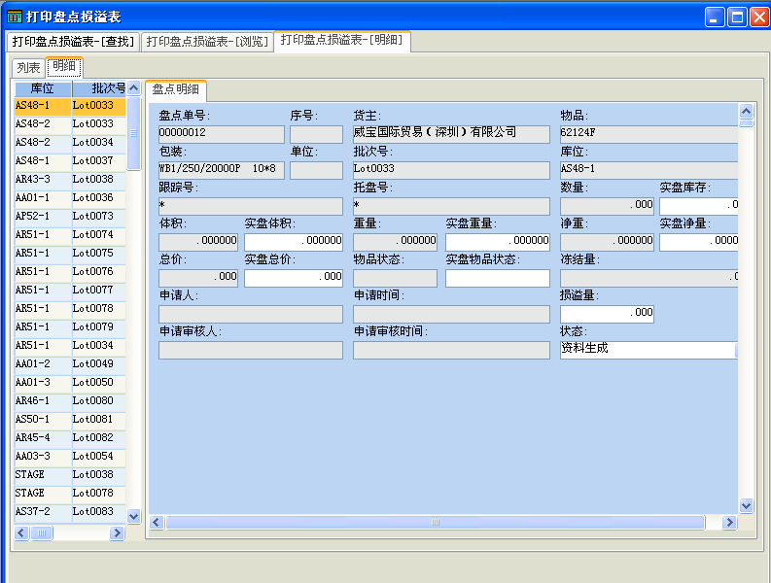
仓储盘点管理
基于流程管理的盘点模式
  申请盘点
  批准盘点
  释放盘点
  打印盘点标签或者清单
  执行盘点
  盘点结果确认
  盘点过账
不同的循环盘点机制
  ABC循环盘点
  请求式盘点
  动碰盘点
盘点明细查询

